Slide 1
부평구문화재단 2022년
제8회 직원채용 발표
발 표 자: 부평상권르네상스 사업분야 / 임기제 다급 /
윤정수
발표순서: 1. 자기소개
2. 직무 및 경력소개서
3. 직무수행계획서

Slide 2
Ⅰ. 발표자 일반현황
❏ 윤정수 프로필
• 창업기획가, 컨설턴트, 엑셀러레이터(창업,보육,투자)
• 자영업, 소상공인, 소기업 컨설팅, 사회적경제 전문가
❏ 경력 및 활동내용
• 2021.04~22.04 청년몰 운영 담당관. 상권르네상스공모사업 추진. 전통시장·상점가사업지원.
• OOOO진흥원: 아기유니콘 육성사업 국민심사단 심사 2회
• 2020.`인천시 소상공인OOOO지원센터` 컨설팅 수행 14업체. [우리마을 상인회] 4 곳
• 2019~2020.『해외투자』한국어교육원 설립(우즈벡 안드레안시)
• 2019`경기도OOOO진흥원` 소상공인전문 컨설팅위원 수행 122 업체
• 2018~2019. `한국OO진흥원` 초기창업혁신기업 지원사업 멘토 수행 2개 업체
• 2018`경기도OOOO진흥원` 소상공인전문 컨설팅위원 수행 100 업체
• 2017`창업성장 도약패키지 지원사업‘KS-QFD 콘텐츠개발. 교육운영 및 컨설팅 수행 20 업체
• 2016.07.14.-27 기업의 사회적책임(CSR) 전문교육과정 수료
• 2016.01.28.~5,12 국제개발협력연대(DAK)를 위한 임팩트금융 수료 - 한국사회OO투자
• 2015.07.10 인천청OO공고 장애인 현장학습 + 교육
• 2015.03~2019.02 일학습병행제 산학형도재학교 기업현장교사
• OOO대학교 창업카페 소셜벤처 창업교육 운영-‘즐겁게=빚없이 창업하기’
• 중소기업기술개발지원사업 평가위원 2015-2018
• 사회적경제기업 멘토, 컨설팅 (경영전략과 신제품 개발) 2014-2017
• 사업계획서 이해와 작성 방법교육 강의 - 서울중OOO발전센타
• OOO대학교(화성시) 창업과정 운영, 멘토 - 3D 프린팅 창업교육
• 한국사회적경제 기업대표자 네트워크 교육 운영 - 서울,인천 외 전국4권역
• 과학기술인 등록(1120-9929) - 미래창조과학부
• 창업성장기술개발 R&D 프로젝트 시행(총괄책임연구원) - 중소기업부
• 인천광역시 JCT 사회적기업 창업교육과정 강의 ........ 외 기타 다수

Slide 3
Ⅱ. 직무 및 경력소개
❏ 경력 세부 사항
년 월 일 | 기관명 | 직위 | 담당업무
2021.04. - 2022.04 | 인천 중구청 | 청년몰 담당관 | 상권르네상스 지원사업 공모 신청 추진 및 청년몰 활성화 1) 청년몰 입주 청년상인 모집 2) 청년몰 입주상인 대상 창업 및 경영컨설팅(자생력 강화와 단계별 사업화과정) 3) 상권르네상스 지원사업 공모 신청 추진(기초자료조사 및 발표자료 검토,자문) 4) 2022년도 청년몰 활성화 지원사업 공모(소상공인진흥공단) 5) 2021년 지역·산업맞춤형 일자리창출 지원사업 공모 6) 전통시장 및 상점가 활성화 사업 지원 7) 2021년 OOOOO 청년상인 창업교육 ★ 사업추진 결과 - 청년몰 담당초기 7개 업체 -> 최종 19개 상가 입주 ↑
2018.03 - 2021.04 | K&G 파트너스 | 대표이사 | 경영, 창업교육, 소상공인 컨설팅과 우리마을 상인회 활성화 1) 과제명: 인천시 소상공인 경영환경개선 지원사업 (2020.06.22.-08.31.) 총14업체: ⦁해O촌(강화)⦁디테일가드⦁진영인쇄 외11 2) 과제명: 인천시 [우리마을 상인회] 활성화 바우처 지원사업 (2020.9.21.-12.18.) 총4곳: ⦁온누리종합상가번영회⦁탑프라자2지주회 외 2곳(신동아,벽산
2019.05.-12 2018.08.-12 | 멕스(주) | 컨설턴트 | 소상공인 컨설팅 200업체 이상 (경기도경제과학진흥원/ 경기도시장상권진흥원)
2012.01. - 2017.12 | (주)아인 | 대표이사 | 경영, 사회적경제 교육 및 컨설팅, 기술개발R&D총괄 (연구원장)

Slide 4
Ⅲ. 수행계획서 1 (서론, 비젼 및 목표)
❏ 서론(동향 및 전망 등)
가) 동향 ☆ 보는 것, 먹는 것, 즐기는 것 ☆
• 코로나19 여파로 인한 급격한 매출감소 공실률 증가
• 신도시 개발로 인한 원도심 인구유출 가속(송도, 청라, 검단 등)
• 유입인구 감소로 인한 지속적인 상권경제 위축
• 부평구 부평역 주변 노후 불량 건축물 증가 (노후도 점점증가 추세)
• 주말 당일 낮 중심의 단편적 관광
• 먹거리에만 치중된 상권, 부평문화의 거리 만의 특색 부족.
• 공실로 인한 상권분위기 침체, 다양한 역사ㆍ문화 자원활용 필요
• 상인, 상인조직 역량ㆍ협력ㆍ소통 부족
• 주차장, 공중화장실 등 고객편의시설 부족, 건물노후화, 시설 낙후
• 개발타운 주변의 가까운 대학교와 연계하여 청년상인 유입의 천해의 조건
• 접근성이 높은 편리한 교통 조건으로 소비와 놀이의 중심도
❏ 비전 및 목표
가) 비전 ☆ 행복한 도시 희망 도시 ☆
• 역동성, 생기, 사람이 삶이 살아 숨쉬는 곳 -> 청년상인 유입☆유치
청년상인들이 놀고 즐기며 도전하며 기회가 많은 희망이 있는 곳
아이의 웃음소리가 담 너머너머 메아리 되어 퍼~져 가는 곳
• 인간중심의 문화 ! 상인(국민)이 행복한 도시 => 인천부평구
삶이 희망이 춤추는 도시,
아이와 노인이 어우러진 삶이 행복한 곳
나) 목표 ☆ 즐거운 소비를 통한 관광,문화 활성화 ☆
• 돈 쓰는 도시. 소비의 도시. 소비를 통해 삶의 만족도가 높은 도시.
• 그룹별, 업종별, 이종별 네트워크 형성 100개 연계(1단계: 청년상인 중심)
• 청년상가 유입 및 지역상권 맞춤형 (재)창업교육 100개 업체 (5년간)
• 풍부한 역사,문화,예술적자원을 게임산업 융합
• 노인과 청년 어우러진 복지타운 형성으로의 도시재생

Slide 5
Ⅲ. 수행계획서 2 (조직구성, 추진내용)
❏ 조직 구성 (조직도)
 |  |  |  |  | 총괄책임자(윤정수)
①기획·교육 |  |  |  |  |  | ②행정ㆍ컨설팅팀 |  |  |  |  | ③홍보ㆍ판로팀
정: ooo / 부: 신규 |  |  |  |  |  | 정: ooo / 부: ㅇㅇㅇ |  |  |  |  | 정: OOO / 부: ooo
∙ 사업기획·운영 ∙ 창업교육(소셜벤처) ∙ 투자유치 및 협업 지원 |  |  |  |  |  | ∙성장컨설팅 ∙설립-지정지원 ∙행정-사무관리 |  |  |  |  | ∙ 홍보-네트워크 ∙ 마을기업 창업자 발굴 ∙ 판로·마케팅(SNS) 지원
❏ 추진내용
• 먹는 것 -> 볼거리 & 놀거리 -> 즐기는 것 (상점가 조성)
• 청년 유입을 위한 4차산업 융합형 창업과 창업타워 구축(공가 활용)
• 게임을 통한 브랜드 강화와 생활문화 체험
• 청년리더 양성을 통한 지속성장한 타운형성(청년리더양성)
• 구,신 상생의 디지털경제 활성화(쇼룸)
• 항공,항구 바다로의 글로벌 체인형성(글로벌리더, 생활무역)

Slide 6
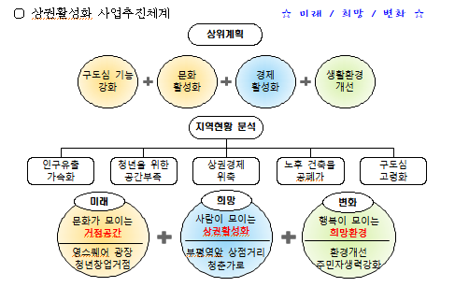
Ⅲ. 수행계획서 3 (추진전략, 추진방법)
❏ 추진 전략
❏ 추진방법1 (상권 활성화)
가. 자생력 강화 – 상가 살리기
• 비즈니스모델 재 검토 및 사업전환(돈 되는 사업모델 찾기)
- 시장전문가 멘토, 컨설턴트 매칭 (프로보노 활용)
• 청년거상 리더양성 교육 (년 4회)
- 사업목적: 상인주도형 상권의 경쟁력을 강화하고 매력있는 상인문화 창출
- 공동체 의식 교육, 자기주도적 역량강화 교육, 선진 상점가 탐방
- 사회혁신기업가-Enterpriship 교육ㆍ 변혁적 리더십 고양.
• 상가 자생력 강화 교육 (년 4회)
- 사업목적 : 업종개선 솔루션 제공을 통한 테마별 상권 회복
- 사업내용 : 업종별 전문가가 찾아가는 1:1 맞춤형 컨설팅 제공
- 사업화 교육, 브랜드 개선 및 서비스 품질향상 지원
- 바이럴마케팅 및 O2O활용 마케팅교육 및 전문가 연계

Slide 7
Ⅲ. 수행계획서 4 (추진방법)
❏ 추진방법2 (상권 활성화)
나. (청년)상인 창업과 재창업 공간 조성 – 신규상가 유입과 개업
• 지역특성 맞춤형 창업,창직,사업화 교육(년2회)+@(자영업, 사회적경제 등)
• 청년상인 유입 유치
- 대학, 각지역 다문화지원센터, 기타
- 정보제공(정부 재도약장려금지원, 시군구 소상공인지원 특례보증 등)
• 입주상가 모집 및 창업상가 발굴 - 빈상가, 공가 활용
• 소비활동을 확대를 통한 일자리창출
- 일반상가 (판매 위주)
- 생산상가 (제조업: 전통주, 백마장 맥주, 패션
- 확산상가 (프렌차이즈, 상가 M&A, 융합상가, 글로벌 진출)
• e게임산업 유치와 프로게임머 양성(VR, SNS 문화소개)
• 글로벌 셀러 양성
- 해외 생활무역 거점화 마련, 해외이주민 푸드상인 창업과 유입
❏ 추진방법3 (상권 활성화)
다. 상생경제 활성화 - 네트워크 확산(시장확대)
• 시장확대 – 소비자 유입(국내,외 회의나 행사, 축제 유치=> MICE 산업)
- 판로개척(국내 & 글로벌 시장 체인형성)
• 방치된 건물 음악으로 풀어내는 광장카페(청년놀이터)
- 새가수, 풍류대장, 작은 콩쿠르와 음악회
• 노천 풍물시장 길 (매주 주말) ex)제주 오일장
• 소 그룹별, 블록별, 업종별, 이종별 N-W 활성화(제조업+판매+물류업체)
- 사업목적: 친목과 공동사업 추진 활성화, 유망업종 공동 특화마케팅
- 사업내용: 특색 있거나 회생이 필요한 테마상권 선정 후 골목점포환경개선
• 사회적경제 육성 – 지역사회와 협업을 통한 동반성장, 민관 협력 연계

Slide 8
Ⅲ. 수행계획서 4 (추진 방법3,직업윤리)
❏ 추진방법4 (상권 활성화)
라. 4차산업과 융합
• 게임산업 연계한 문화콘텐츠 소개 및 안내 등 홍보나 마케팅으로 활용
• (홈 PAGE 개발 및 운영) 아카이브, SNS홍보, VR MAP, 스마트 예약시스템, 주차
시스템 등과 연계한 통합 PAGE 개발( 웹/앱 연동)
• (아카이브) 사업추진 전과정을 기록화함, 공연/행사/시설운영 등 사업의 전과정을
기록하여 홈페이지, 앱, 유튜브, SNS홍보 연계
• (SNS채널 개발 및 운영) 유튜브, 페이스북, 인스타그램, 블로그 다양한 연계
• (스마트 예약시스템) 상권내 박물관, 공연장, 체험프로그램, 점포 등과 연계
• (스마트 주차시스템) 상권 내외부 공공/민간 주차장과 연계한 주차 예약
마. 센터 종합계획수립 및 운영
❏ 공공기관의 직원으로서 직업윤리
애민(愛民)정신을 바탕으로 공무원에게는 아래와 같은 직업윤리 요구되기에
• 국민 전체의 봉사자로서 공익을 추구해야 한다.
• 국민의 의사를 존중해야 한다. 즉 공익 추구를 위한 방법은 민주적 과정을
통한 국민의 의견수렴과 의사결정이 이루어져야 한다.
• 국민에 대한 봉사는 민주적 과정을 존중하는 가운데서 실천되어야 한다.
• 직무수행은 민주적이고 창의적이며 능률적인 태도로서 발전적이고 적극적인
활동으로 수행되어야 한다. 따라서
일반기업 직업윤리와는 달리 보다높은 가치규범과 행동규범이 설정하고, 또 자율적인
규제 가 요구되며 공정과 상식(보편적 윤리)이 통하는 공공기관 직원의 일원으로 수행
할 것입니다

Slide 9
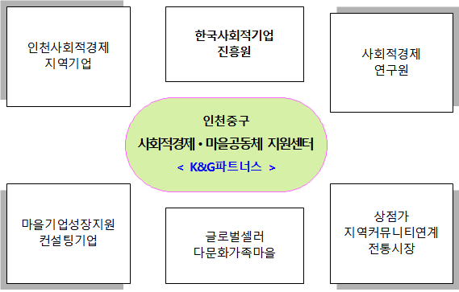
Ⅳ. 지역사회 Net-Work 구축방안
❏ 기업, 유관기관, 단체 등 과의 협력관계 조성• 유지
인천부평서민경제
창업패스티발
<인천부평구창업셈터>

Slide 10
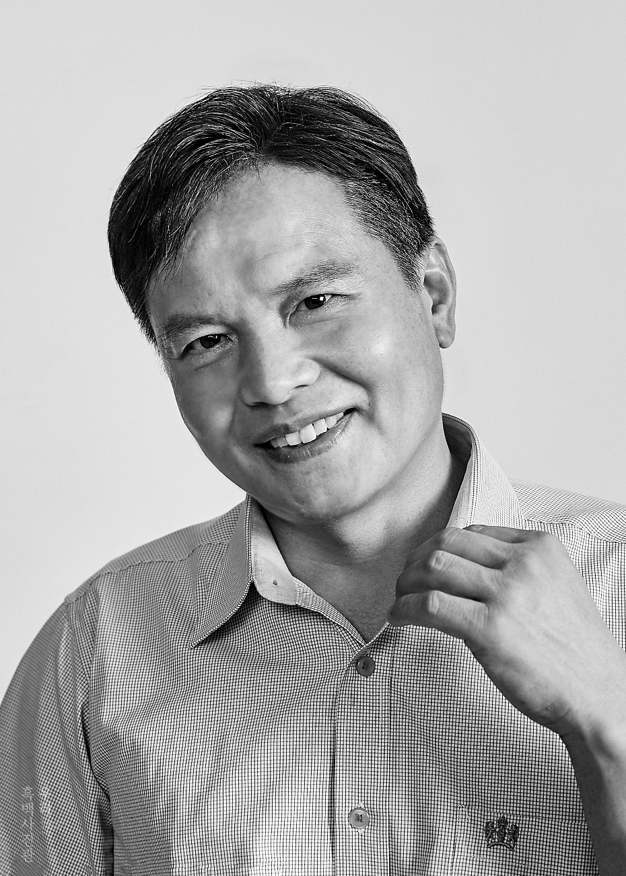
감사합니다.

